Slide 1


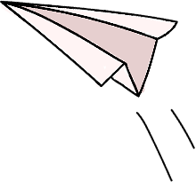


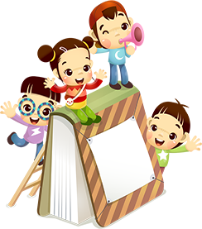




Slide 2






TRÒ CHƠI
AI NHANH HƠN

Slide 3


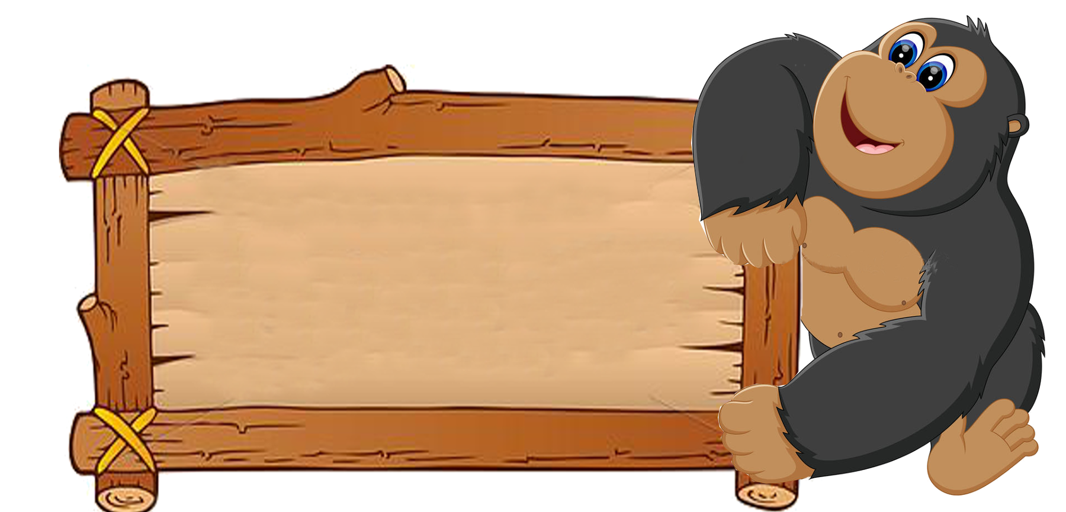
8 x 2 = 16
8 x 2

Slide 4
12 : 2 = 6
12 : 2

Slide 5
2 x 5 = 10
2 x 5

Slide 6
CHỦ ĐỀ 14
ÔN TẬP CUỐI NĂM
BÀI 71: ÔN TẬP PHÉP NHÂN, PHÉP CHIA (Tiết 2)

Slide 7

1
Số
?
a)
x | 2 | 2 | 2 | 5 | 5 | 5
 | 3 | 7 | 9 | 2 | 4 | 8
 | 6 | ? | ? | ? | ? | ?
14
18
10
20
40
b)
: | 6 | 10 | 16 | 20 | 35 | 40
 | 2 | 2 | 2 | 5 | 5 | 5
 | 3 | ? | ? | ? | ? | ?
5
8
4
7
8

Slide 8
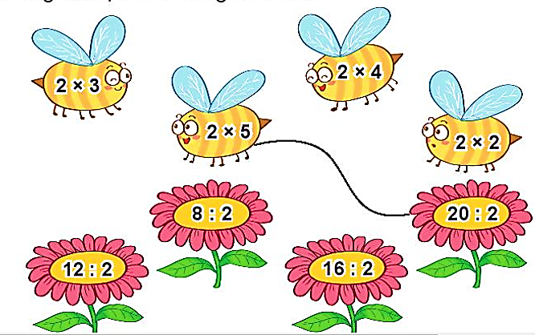
2
Mỗi con ong sẽ đậu vào bông hoa nào?

Slide 9
2
Mỗi con ong sẽ đậu vào bông hoa nào?

Slide 10
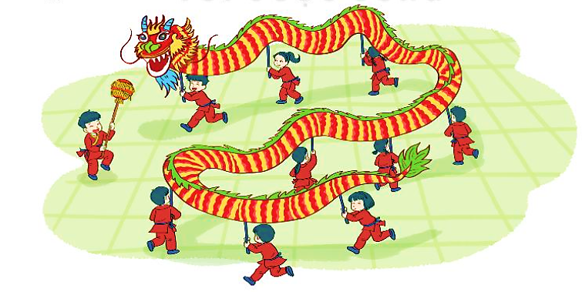
Mỗi đợt thi múa rồng có 2 đội tham gia. Hỏi 4 đợt thi múa rồng như vậy có bao nhiêu đội tham gia?
4
Bài giải
4 đợt thi múa rồng như vậy có số đội tham gia là:
2 x 4 = 8 (đội)
Đáp số: 8 đội

Slide 11


